Slide 1
RUTA DE TRABAJO CIENCIAS NATURALES
1º BÁSICO
SEMANA 12 AL 16 DE ABRIL 2021

Slide 2
EVALUACIÓN DIAGNÓSTICA

Slide 3
LIBRO APTUS DE CIENCIAS
MODULO 1
PÁGINAS 4, 5, 6, 7, 8, 9,10 (SOLO ACT. 1 EN LA 10)
13.

Slide 4
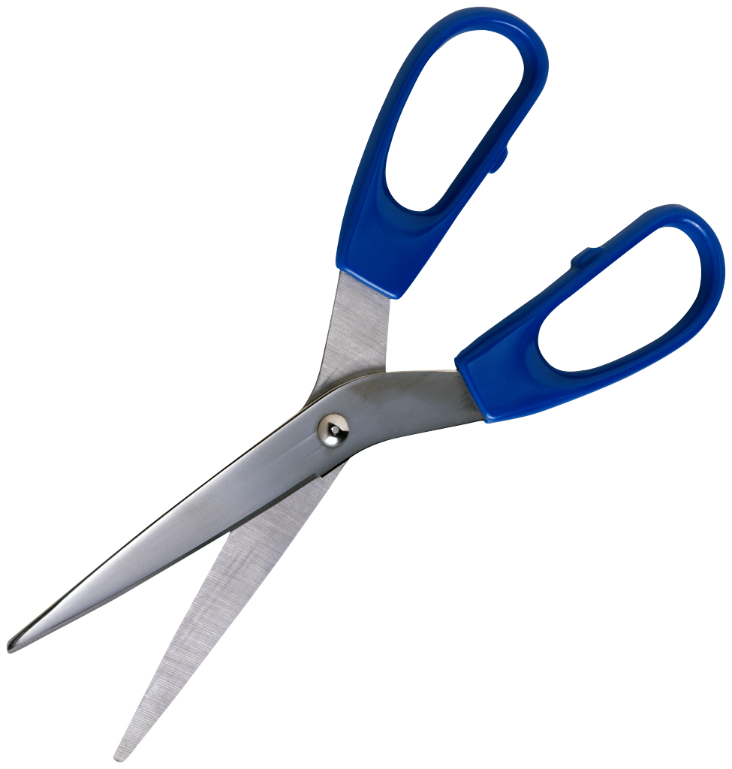
LIBRO APTUS DE CIENCIAS (SE SUBE AL BUZÓN)
MATERIAL RECORTABLE
MODULO 1
PÁG. 14
(LOS RECORTES ESTÁN EN LA PÁG. 19)

Slide 5
LIBRO APTUS DE CIENCIAS (SE SUBE AL BUZÓN)
IMPORTANTE
1.- RECORTAR DE FORMA ORDENADA POR LAS LINEAS SEGMENTADAS
2.- CLASIFICAR SEGÚN CORRESPONDA LA FRASE DE CADA IMAGÉN CON EL ORGANO DEL SENTIDO.
3.- PEGAR EN LA PÁGINA 14.
4.- FECHA MÁXIMA DE ENTREGA: DOMINGO 18 DE ABRIL 2021

